Slide 1

МИНУТА ЧИСТОПИСАНИЯ

Slide 2
ео аи

Slide 3
Стена,

Slide 4
Стена, чижи,

Slide 5
Стена, чижи, туча,

Slide 6
Стена, чижи, туча, гора.

Slide 7
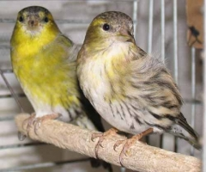

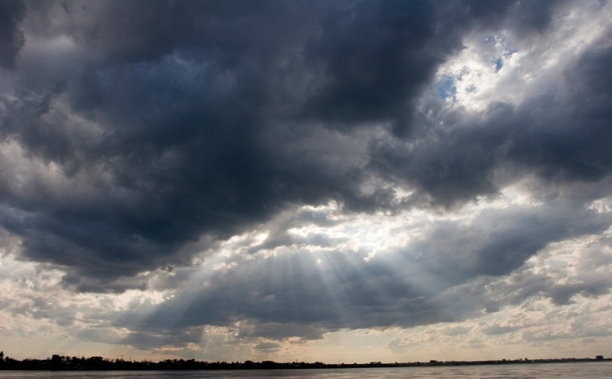
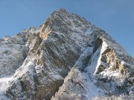
Стена, чижи, туча, гора.
.

Slide 8
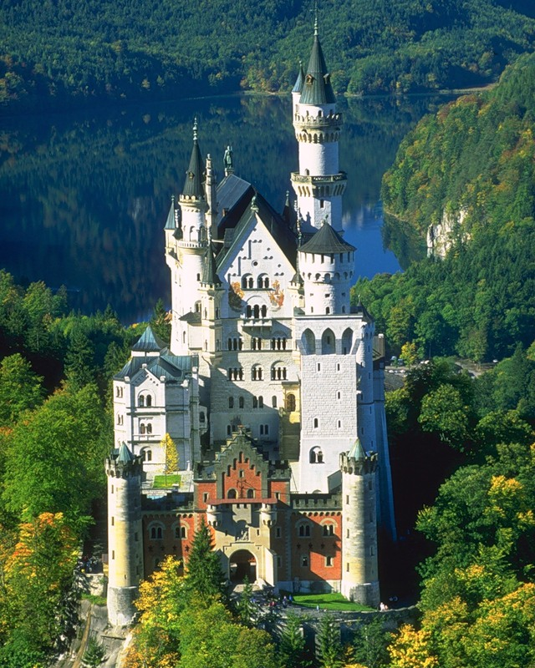
КОРОЛЕВСТВО ИМЕНИ СУЩЕСТВИТЕЛЬНОГО

Slide 9
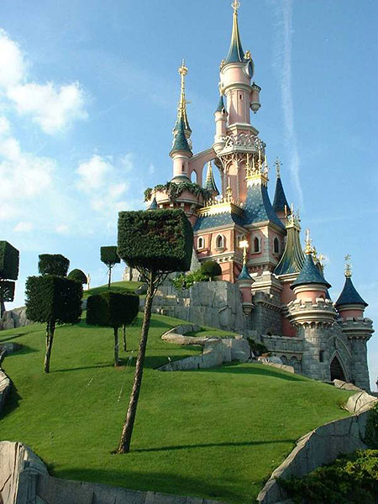
ЗАМОК « КТО? и ЧТО?»

Slide 10


Slide 11
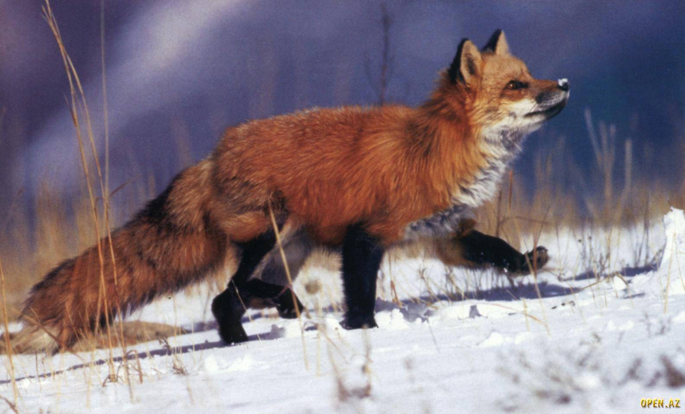
лиса

Slide 12
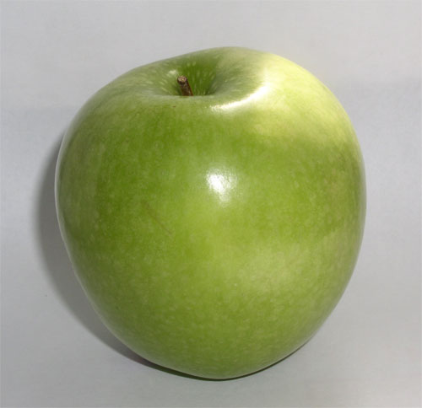
яблоко

Slide 13
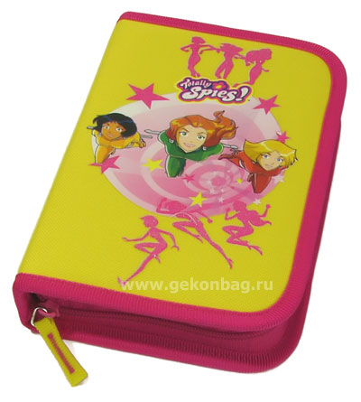
пенал

Slide 14

карандаш

Slide 15
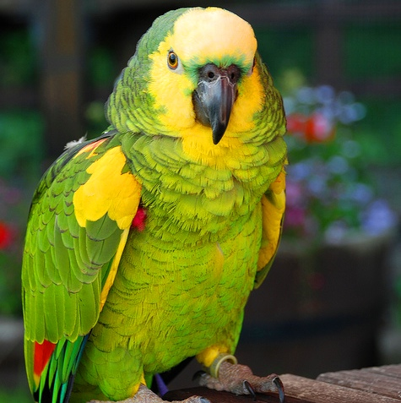
попугай

Slide 16
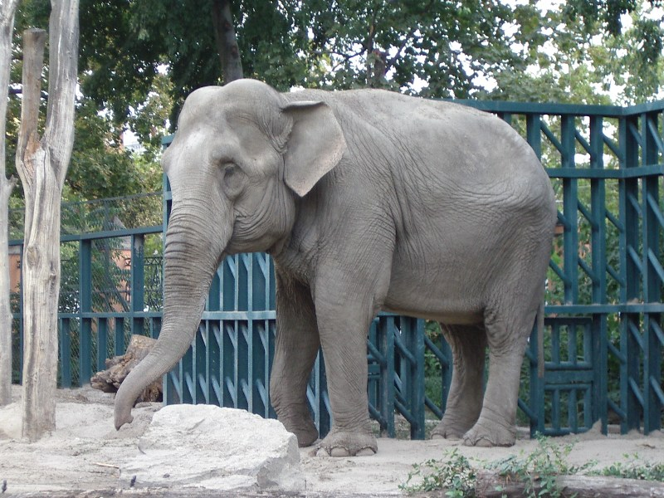
слон

Slide 17
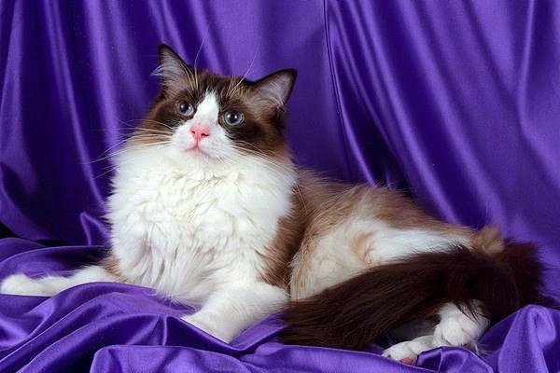
Кошка

Slide 18
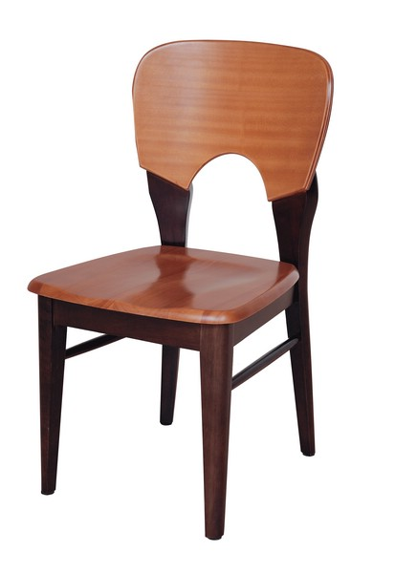
стул

Slide 19
ЗАМОК «ОДУШЕВЛЁННЫЕ и НЕОДУШЕВЛЁННЫЕ»

Slide 20
К рова

Slide 21
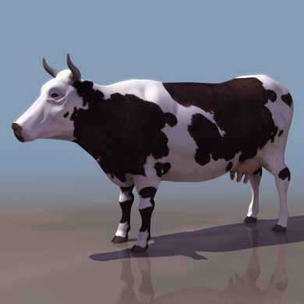
Корова

Slide 22
п суда

Slide 23
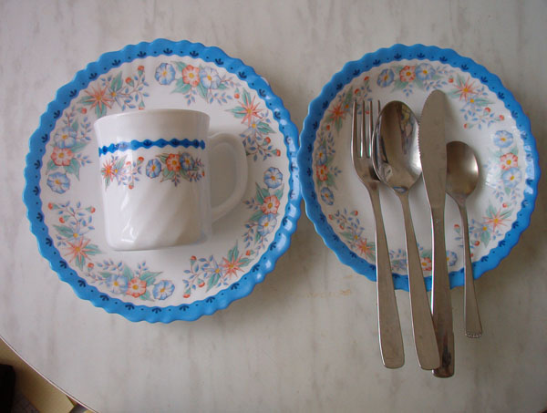
посуда

Slide 24
к пуста

Slide 25
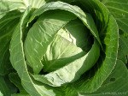
капуста

Slide 26
с бака

Slide 27
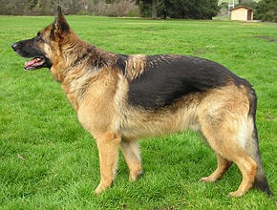
собака

Slide 28
п льто

Slide 29
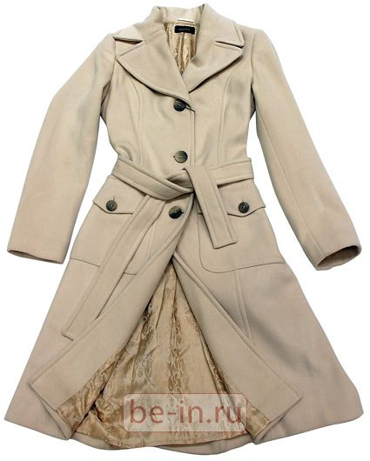
пальто

Slide 30
за ц

Slide 31
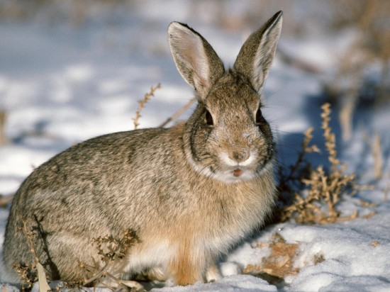
заяц

Slide 32
 | ОДУШЕВ - ЛЁННЫЕ | НЕОДУШЕВ - ЛЁННЫЕ
КОРОВА
ПОСУДА
КАПУСТА
СОБАКА
ПАЛЬТО
ЗАЯЦ

Slide 33
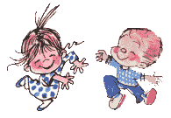

ФИЗКУЛЬТУРНАЯ МИНУТКА

Slide 34
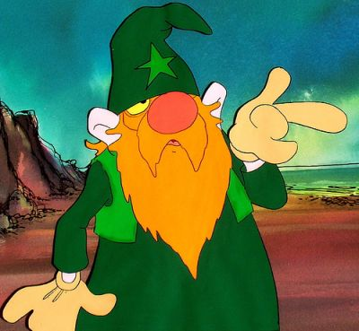

Slide 35
Существительное – школа.
В ней ребята Катя, Саша, Лола.
А фамилий столько, что не счесть.
Ивановы и Петровы, даже Сидоровы есть.
В уголке живом попугайчики Кеша и
Рома чирикают весь день.
А двум черепашкам Тартилам плавать всё время не лень.
На улице Дмитриевского школа стоит,
В городе Москве под номером 2031.

Slide 36
Имена,
фамилии,
улицы,
клички,
города-
Все с заглавной буквы пишутся всегда.

Slide 37
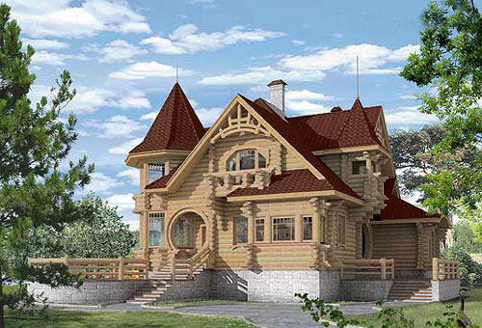
Замок « Нарицательных и Cобственных»

Slide 38
Запишите строку, в которой все существительные нарицательные:
1.(К,к)укла, (Л,л)ента, (Б,б)оря, (С,с)ила.
2.(Р,р)ука, (Н,н)ога, (И,и)гра, (Д,д)евочка.
Запишите строку, в которой все существительные собственные:
1.(В,в)олга, (М,м)иша, (И,и)вановна.
2.(М,м)альчик, (О,о)льга, (У,у)лица.

Slide 39
Запишите строку, в которой все существительные нарицательные:
1.(К,к)укла, (Л,л)ента, (Б,б)оря, (С,с)ила.
2.(Р,р)ука, (Н,н)ога, (И,и)гра, (Д,д)евочка.
Запишите строку, в которой все существительные собственные:
1.(В,в)олга, (М,м)иша, (И,и)вановна.
2.(М,м)альчик, (О,о)льга, (У,у)лица.

Slide 40
1 вариант
Рука, нога, игра, девочка.
2 вариант
Волга, Миша, Ивановна.

Slide 41
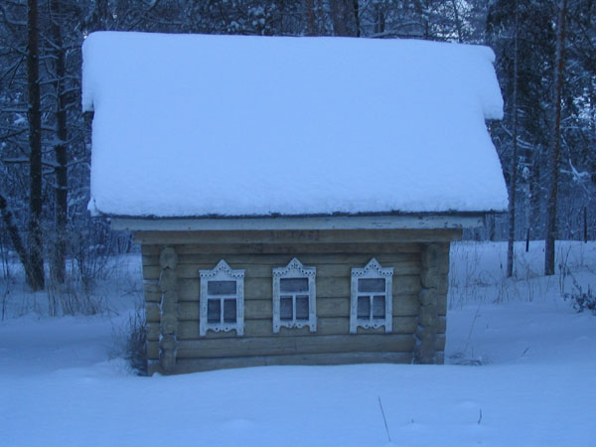
Домик «Род имён существительных»
ПИСЬМО
БЕРЕГ
ПЛАЩ
УДАЧА
ОЗЕРО
ЛУНА
М. Р.
Ж.Р
СР. Р.

Slide 42
живёт, домике, ёжик, В.

Slide 43
В домике живёт ёжик.

Slide 44
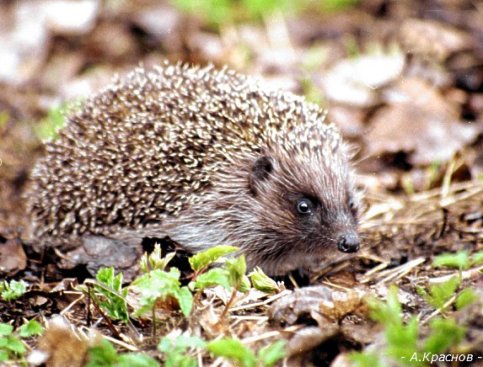
ёжик

Slide 45
ЧИСЛО
ЕД.Ч. МН.Ч.
РОД М.Р. Ж.Р. СР.Р.
СОБСТВЕННОЕ НАРИЦАТЕЛЬНОЕ
ОДУШЕВЛЁННОЕ НЕОДУШЕВЛЁННОЕ
КТО? ЧТО?
ИМЯ СУЩЕСТВИТЕЛЬНОЕ

Slide 46
Тест
1.Укажите неодушевлённые имена существительные:
а) белка б) тетрадь в) ручка
2.Укажите нарицательные имена существительные:
а) кот б) Минск в) стол
3.Подчеркни имена существительные женского рода:
а) стакан б) лодка в) окно
4. Подчеркни имена существительные мужского рода:
а) стул б) дождь в) одежда
5. Укажите имена существительные в единственном числе:
а) лыжи б) конь в) стол

Slide 47
Тест
1.Укажите неодушевлённые имена существительные:
а) белка б) тетрадь в) ручка
2.Укажите нарицательные имена существительные:
а) кот б) Астана в) стол
3.Подчеркни имена существительные женского рода:
а) стакан б) лодка в) окно
4. Подчеркни имена существительные мужского рода:
а) стул б) дождь в) одежда
5. Укажите имена существительные в единственном числе:
а) лыжи б) конь в) стол

Slide 48
ФИЗКУЛЬТУРНАЯ МИНУТКА

Slide 49

МОЛОДЦЫ !

